Slide 1
Smallcell测试经验分享
赖志标
2020.2.27

Slide 2
Smallcell测试经验分享
Smallcell网络拓扑
Smallcell配置介绍
Smallcell测试分析
Andover测试环境

Slide 3
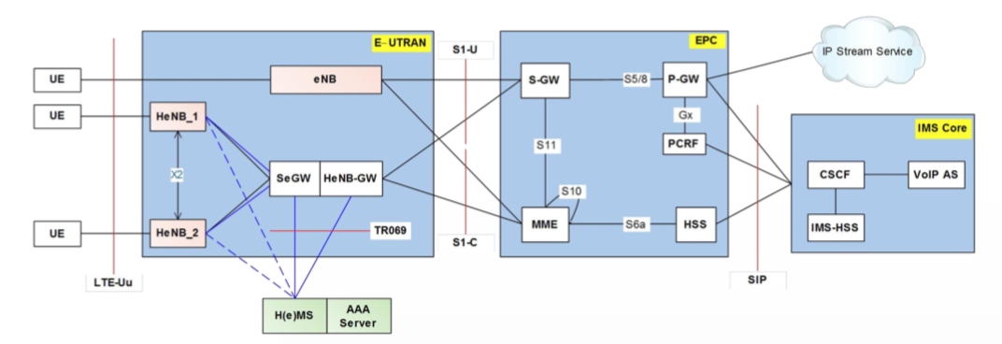
Smallcell网络拓扑
Notes:
eNB/HeNB
具有现3GPP Node B全部和RNC大部分功能，包括：
物理层功能
MAC、RLC、PDCP功能
RRC功能
资源调度和无线资源管理
无线接入控制
移动性管理
MME
NAS信令以及安全性功能
3GPP接入网络移动性导致的CN节点间信令
空闲模式下UE跟踪和可达性
漫游
鉴权
承载管理功能（包括专用承载的建立）
Serving GW
支持UE的移动性切换用户面数据的功能
E-UTRAN空闲模式下行分组数据缓存和寻呼支持
数据包路由和转发
上下行传输层数据包标记
PDN GW
基于用户的包过滤
合法监听
IP地址分配
上下行传输层数据包标记
DHCPv4和DHCPv6（client、relay、server）

Slide 4
Smallcell配置
网络配置
小区标识和射频参数
ipsec配置
同步配置
REM配置
SON配置
CSFB配置
mobility配置
网管配置

Slide 5
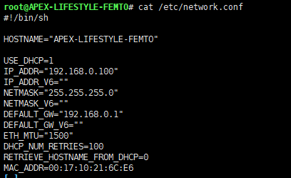
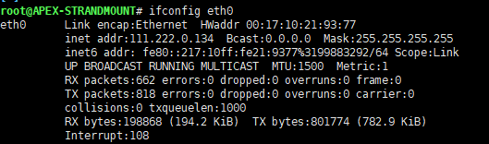
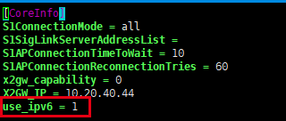
Smallcell配置-网络配置
网络文件配置路径：/etc/network.conf
USE_DHCP=1表示启用DHCP服务，0需要配置静态地址
ETH_MTU：设置MTU的值
网口查询指令：ifconfig
MAC地址设置：macaddr set eth0 xx:xx:xx:xx:xx:xx
序列号查询：serialnumber get
序列号设置：serialnumber set
基站启用ipv6：/config/l3/femtoconfig.ini
use_ipv6: 0表示ipv4,1表示ipv6。与ipsec的地址类型保持一致。
pico使用ipv4
pebble使用ipv6

Slide 6
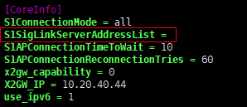
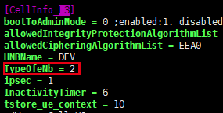
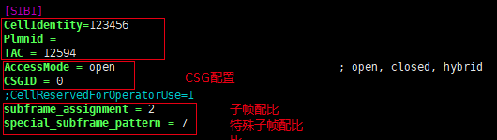
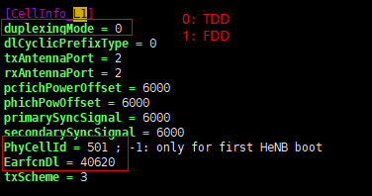
Smallcell配置-小区标识和射频参数
Smallcell只有接入核心网，并在核心网注册成功后才能提供通信服务。Smallcell的识别ID就是由PLMN、TAC、Cellidentity所共同组成并且在核心网唯一识别的信息。
SCTP地址，配置MME地址（Femto 模式配置HeNB GW地址）
S1SigLinkServerAddressList
S1参数
Plmnid
TAC
CellIdentity: enbid*256+local id(0~255)
基站类型
TypeOfeNb: 1为Macro；2为Femto
射频参数
EarfcnDl：B41（39650~41589），B40(38650~39300)
PhyCellId:取值范围0~503

Slide 7

Smallcell配置 ipsec
ipsec配置通常情况是从正常站点复制ipsec.conf文件到本基站，然后修改leftid等关键配置；在广州的测试环境主要使用psk认证方式和PNP_MODE=”legacy”.
主要配置：
ipsec使能开关
PNP_MODE设置,可以在/config/operator/pnp.ini配置实现，否则需要在/stack/etc/pnp.definitions配置
PSK的共享秘钥配置：root@APEX-STRANDMOUNT# echo casa > /root/.vendor/private/psk
基站升级版本后ipsec仍正常则需配置pnp.ini文件
ipsec配置路径/root/.vendor/ipsec.conf
Notes:
config setup
strictcrlpolicy=no
charondebug="cfg -1, chd -1,dmn -1,enc -1,ike 1,job -1,lib -1,net -1"
ca myca
cacert=/mnt/flash/persist/root/.vendor/cacerts/cacert.pem
auto=add
conn myconnection
ikelifetime=1d
lifetime=1d
margintime=1m
keyingtries=%forever
keyexchange=ikev2
mobike=no
ike=aes128-sha256-prfsha1-modp1024
esp=aes128-sha256-modp1024
left=%any
leftsourceip=%config6
#leftsourceip=%config4
leftauth=secret
#leftcert=/mnt/flash/persist/root/.vendor/certs/cert.pem
leftid="F06865052062"
right=172.0.18.233
rightsubnet=::/0
rightauth=secret
rightid="CN = segw.dialog.lk, emailAddress = gtsecops-fwd@dialog.lk"
auto=start
reauth=no
dpdaction=restart
dpddelay=86400s
dpdtimeout=86400s

Slide 8
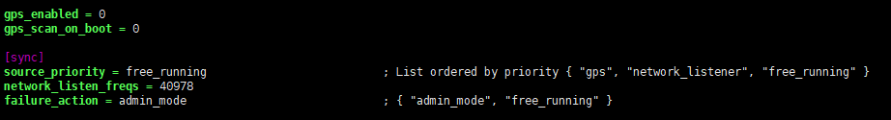
Smallcell配置 同步方式
同步方式选择以及配置
基站支持GPS和network_listener同步方式，也支持无同步运行free_running。
GPS：支持频率同步和时间同步，同步稳定性好，需要GPS天线和满足搜星数量及强度；
network_listener: 只支持频率同步，可以通过配置NTP Server来进行时间同步，受限于周边基站信号覆盖，同步稳定性较差。需要配置同步频点，支持同频或异频同步；
free_running: 无同步，基站在长时间无同步运行状态下，因为没有频率参考源，晶振的频偏会越来越大，频偏大到一定程度，UE无法接入。另外由于没有同步，会出现TDD模式基站的上下行时隙和周边同频的基站的上下行交叉的情况，此时，容易出现上行干扰阻塞的情况。如图2和图3
 | D | S | U | D | D | D | S | U | D | D
D | S | U | D | D | D | S | U | D | D
图2-帧时间超期，干扰周边
D | S | U | D | D | D | S | U | D | D
 | D | S | U | D | D | D | S | U | D | D
图1-同步配置（此为free_running同步方式）
图3-帧时间延迟，被干扰
Notes:
参数配置：
gps_enabled = 0
gps_scan_on_boot = 0
[sync]
source_priority = free_running ; List ordered by priority { "gps", "network_listener", "free_running" }
network_listen_freqs = 40978
failure_action = admin_mode ; { "admin_mode", "free_running" }

Slide 9
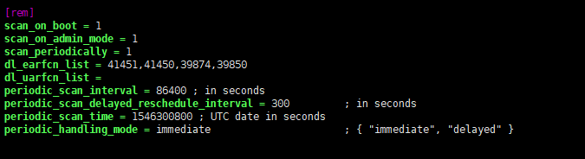

Smallcell配置 REM
REM为无线环境管理，在基站启动过程中会根据配置的频点进行扫描（测量配置频点下的同步信号、MIB和SIB1），检测到的小区作为SON ANR邻区的输入。
REM同步可以配置为周期性REM，但REM过程会影响业务，所以不建议设置周期性REM过短。
scan_on_boot ：基站启动时扫描使能开关
scan_on_admin_mode ：基站admin_mode 时扫描使能开关
scan_periodically : 周期扫描使能开关
dl_earfcn_list ：LTE下行扫描频点，多个频点用英文符号的逗号隔开
dl_uarfcn_list ：umts下行扫描频点，多个频点用英文符号的逗号隔开
periodic_scan_interval :周期扫描间隔，单位为秒
Notes:
参数配置：
[rem]
scan_on_boot = 1
scan_on_admin_mode = 1
scan_periodically = 1
dl_earfcn_list = 41451,41450,39874,39850
dl_uarfcn_list =
periodic_scan_interval = 86400 ; in seconds
periodic_scan_delayed_reschedule_interval = 300 ; in seconds
periodic_scan_time = 1546300800 ; UTC date in seconds
periodic_handling_mode = immediate ; { "immediate", "delayed" }

Slide 10

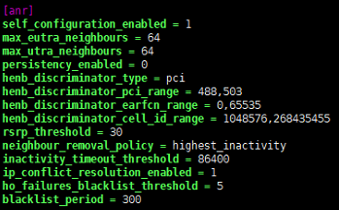

Smallcell配置 SON
SON 自配置包括邻区ANR、PCI自配置、RACH自配置等
PCI自配置
根据REM扫描的PCI以及邻区PCI来计算使用的PCI
ANR
根据REM过程检测的小区信息，只要符合SON ANR邻区准入要求，则
自动添加为邻区关系。
PRACH
基站会自动配置根序列索引
Notes:
参数配置：
[pci]
self_configuration_enabled = 1
pci_range = 488,503 ; Pci->[0..503]
persistency_enabled = 1
conflict_handling = detection_and_resolution ; {"disabled", "detection", "detection_and_resolution"}
conflict_resolution_policy = lowest_cell_id ; {"lowest_cell_id", "highest_cell_id"}
[anr]
self_configuration_enabled = 1
max_eutra_neighbours = 64 ; 0..64
max_utra_neighbours = 64 ; 0..64
persistency_enabled = 0
henb_discriminator_type = pci ; {"pci", "earfcn", "pci_and_earfcn", "cell_id"}
henb_discriminator_pci_range = 488,503 ; 0..503
henb_discriminator_earfcn_range = 0,65535 ; 0..65535
henb_discriminator_cell_id_range = 1048576,268435455 ; 1..268435455
rsrp_threshold = 30 ; 0..97
neighbour_removal_policy = highest_inactivity ; {"lowest_rsrp", "highest_inactivity"}
inactivity_timeout_threshold = 86400 ; 0..604800 (in seconds)
ip_conflict_resolution_enabled = 1
ho_failures_blacklist_threshold = 5 ; 1..1024
blacklist_period = 300 ; 0..3600 (in seconds)
[rach_optimization]
self_configuration_enabled = 1
[mro]
self_optimization_enabled = 1

Slide 11
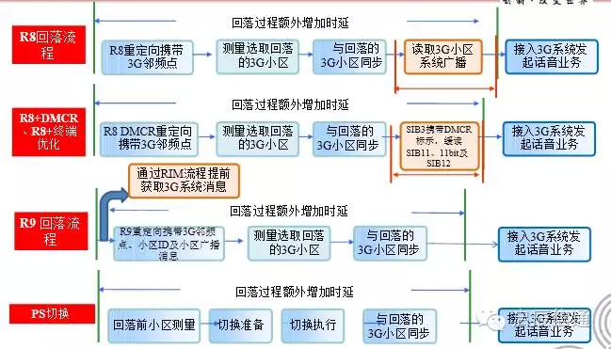
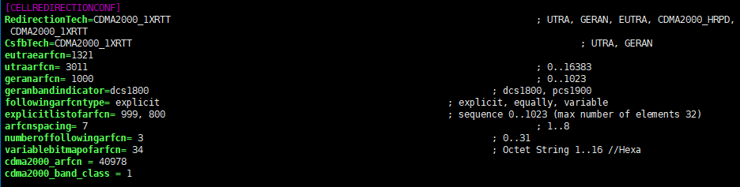
Smallcell配置 CSFB
CSFB主要配置语音回落的网络制式，回落的频点即可。
CSFB的寻呼为CS类型，LTE的数据业务和VoLTE等业务的寻呼均为PS类型。
CSFB业务在LTE中特有的信令：Extend Service Request;
由于CSFB原因的RRC Release信令会携带3G的频点。

Slide 12

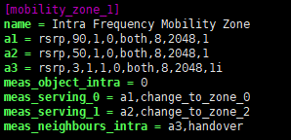
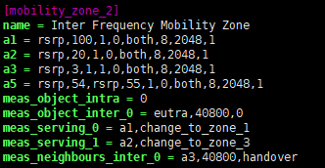
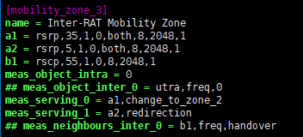
Smallcell Mobility切换配置
配置要求：UE在合适的时机(RSRP相关)进入合适的测量Zone，避免乒乓切换或过早过迟切换。
路径：/config/l3/mobility.ini
同一个Zone的A1门限大于A2
Zone的A2门限要小于下一个Zone的A1门限
配置举例：
Zone0 A2 60 -80dBm
Zone1 A1 62 -78dBm
Zone1 A2 58 -82dBm
Zone1 A3 offset 4 2dB
Zone2 A1 59 -81dBm
Zone2 A2 25 -115dBm
Zone2 A5 S 46 , N 48
Zone3 A1 28 -112dBm
Zone3 A2 20 -120dBm
Zone3 B1 10

Slide 13
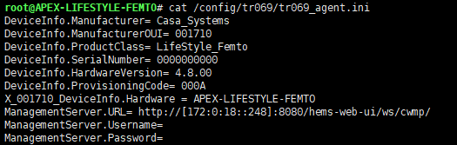
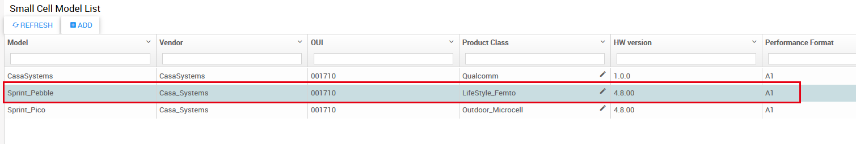
Smallcell配置-网管配置
基站上线网管配置路径：/config/tr069/tr069_agent.ini
基站序列号获取：root@APEX-LIFESTYLE-FEMTO# serialnumber get
pico上线网管需要在配置xml文件和序列号以及profile。
pebble上线网管需要设置经纬度，网管根据经纬度计算基站归属区域，获取特定配置。
网管的Small Cell Model List根据基站的tr069_agent.ini配置。

Slide 14
Smallcell测试分析
Smallcell接入EPC
UE接入过程
Mobility
debug日志

Slide 15
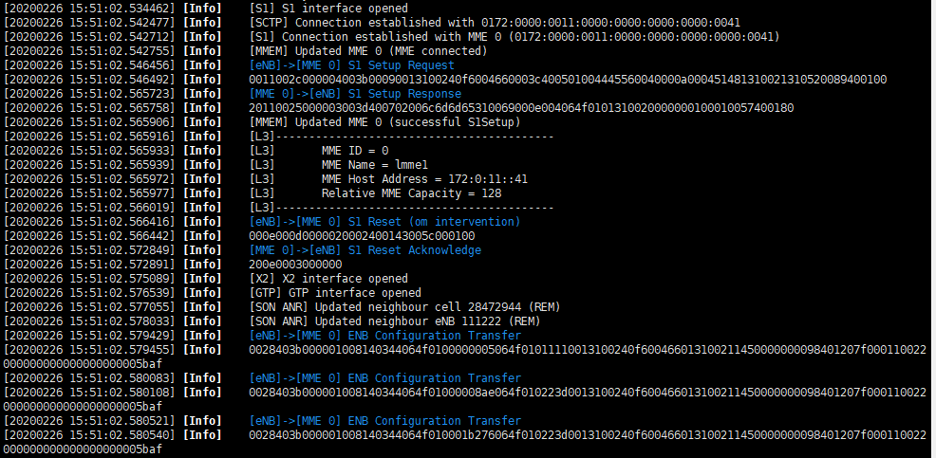
Smallcell接入EPC过程-正常过程
基站接入EPC过程包括SCTP建立和S1建立过程。

Slide 16
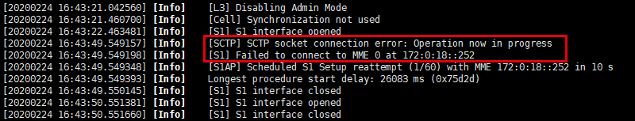
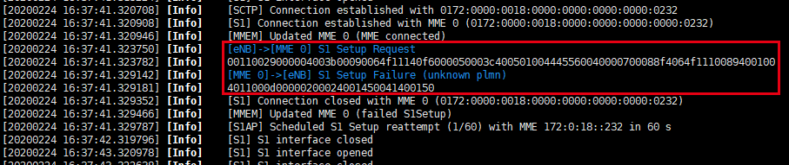
Smallcell接入EPC过程-异常过程
SCTP建立失败
网络不通
Henb GW或MME IP配置错误
S1建立失败
PLMN/TAC/Cellidentity其中一个或多个配置错误就会引起S1建立失败，应与Henb GW或MME参数配置保持一致。
Cellidentity冲突：
两个站使用了相同的Cellidentity;
femto模式和Macro模式的站应用了相同eNBID(Henb GW也叫logical ID）。

Slide 17
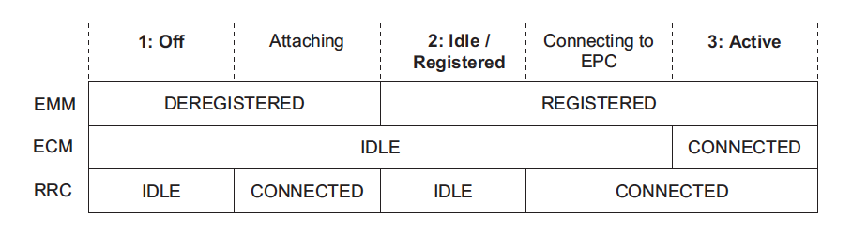
UE接入-UE状态
ESM、EMM和ECM
• ESM：会话管理，主管默认承载和专用承载的建立
• EMM：移动性管理，包括位置管理、鉴权管理和签约管理。共有两种状态：
EMM-DEREGISTERED – 此时MME并不知道UE在哪里（UE不可达，没有IP地址）
EMM-REGISTERED – 此时UE具有IP地址，其位置可达并且至少有一个数据承载
• ECM：连接管理，同样有两种状态（跟空口连接状态一致）
ECM-IDLE – UE和系统间没有NAS信令交互
ECM-CONNECTED – MME和UE之间存在信令交互

Slide 18
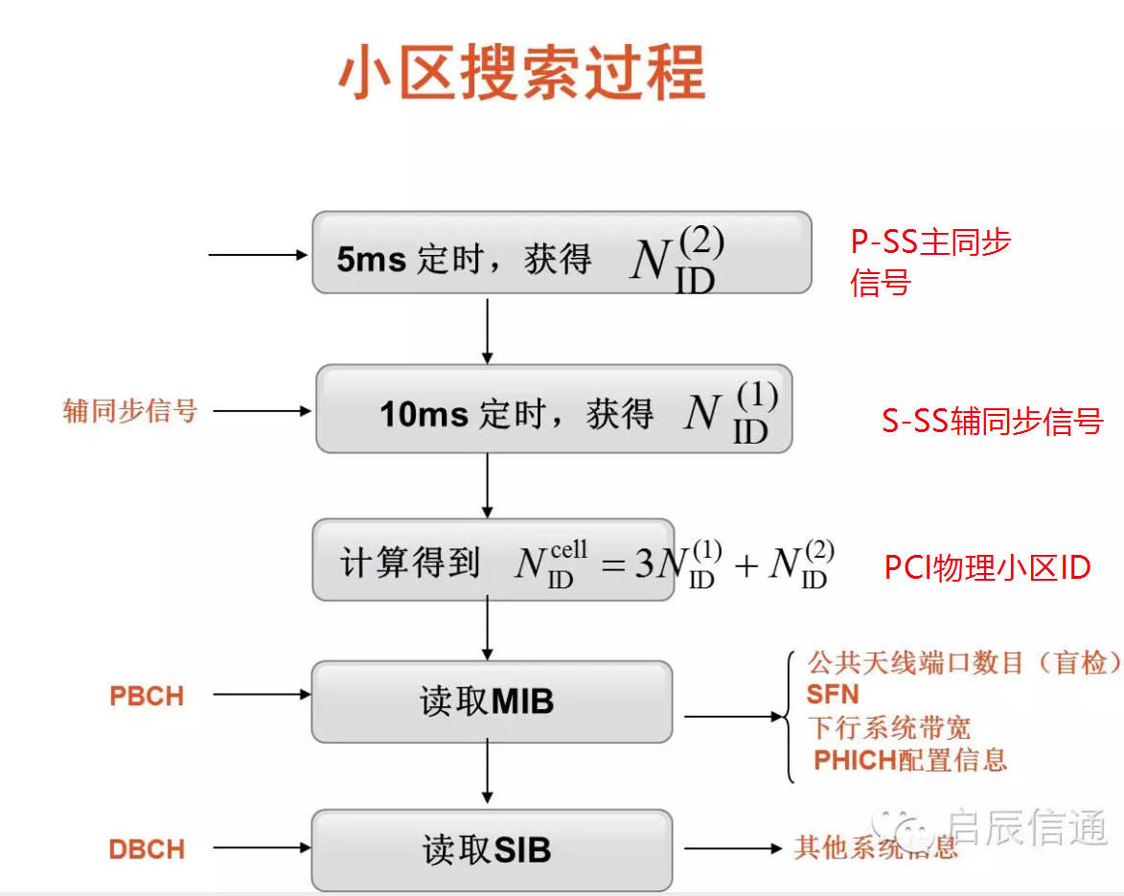
UE接入-小区搜索过程
同步信号的作用
P-SS主同步信号用于小区组内ID侦测，符号timing对准，频率同步；
S-SS辅同步信号用于小区组ID侦测，帧timing对准，CP长度侦测。
时域上的位置
LTE-FDD: PSS周期的出现在时隙0和时隙10的最后一个OFDM符号上，SSS周期的出现在时隙0和时隙10的倒数第二个符号上。
LTE-TDD：PSS周期的出现在子帧1、6的第三个OFDM符号上，SSS周期的出现在子帧0、5的最后一个符号上。
频域上的位置
PSS和SSS映射到整个带宽中间的6个RB中，因为PSS和SSS都是62个点的序列，所以这两种同步信号都被映射到整个带宽（不论带宽是1.4M还是20M）中间的62个子载波（或62个RE）中，即序列的每个点与RE一一对应。在62个子载波的两边各有5个子载波，不再映射其他数据。

Slide 19
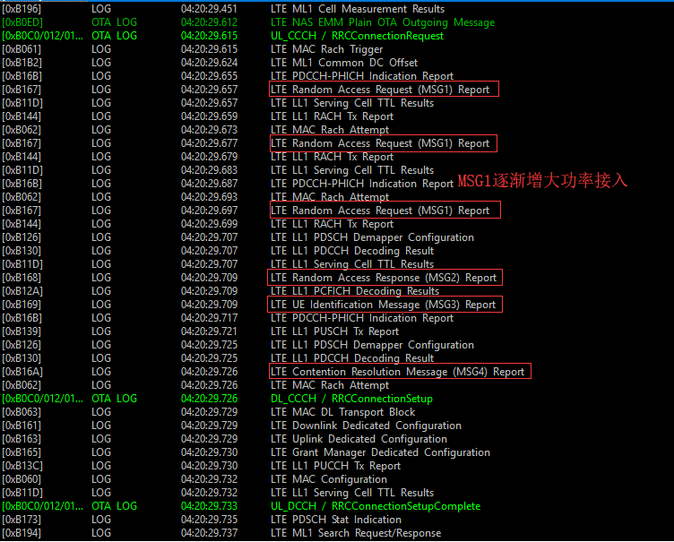
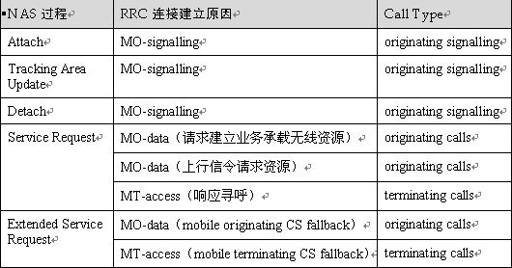
UE接入-RRC接入过程
在RRC连接建立时，RRC Connection Request消息中会携带具体建立原因，LTE中协议目前只规定了下面5种原因：
MO (Mobile Originating) – signaling；
MO – data；
MT (Mobile Terminating) – access；
Emergency；
highPriorityAccess
NAS过程以及NAS呼叫类型与RRC连接建立原因的关系。

Slide 20
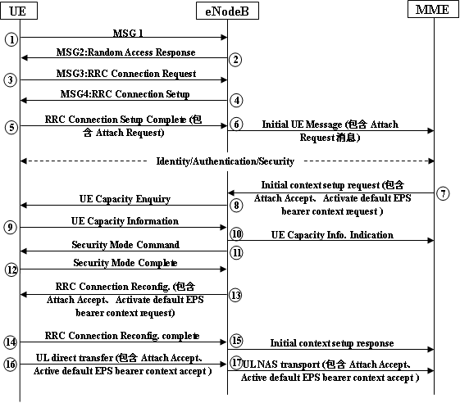
UE接入-attach
UE接入
UE接入包括RRC、认证鉴权加密、承载建立、重配置阶段。
影响RRC接入因素
覆盖
干扰（上/下行干扰）
preamble初始目标功率
认证鉴权加密
需在HSS添加SIM卡的数据（K值，OPC或OP值有关）
SIM卡数据与HSS上对应的信息匹配
承载建立
SGW与基站的路由问题
PGW相关

Slide 21
Mobility
移动性
移动性包括空闲状态下的移动性和连接状态下的移动性。
小区选择、重选属于空闲状态下的移动性。
切换属于连接状态下的移动性。LTE系统内的切换采用网络控制、UE协助的方式。
LTE的切换属于后向切换：由源基站发起的切换过程，其特征是源基站主动将UE上下文（context）发送给目标基站。
空闲状态指ECM-IDLE状态，其主要特征如下：
UE和网络之间没有信令连接，在E-UTRAN中不为UE分配无线资源并且没有建立UE上下文；
UE和网络之间没有S1-MME和S1-U连接；
UE在有下行数据到达时，数据应终止在S-GW，并由MME发起寻呼；
网络对UE位置所知的精度为TA级别；
当UE进入未注册的新TA时，应执行TA更新；
应使用DRX等具有节省电力的功能。
连接状态指ECM-CONNECTED状态，其主要特征如下：
UE和网络之间有信令连接，这个信令连接包括RRC连接和S1-MME连接两部分；
网络对UE位置所知精度为小区级；
UE移动性管理由切换过程控制；
S1释放过程将使UE从ECM-CONNECTED状态迁移到ECM-IDLE状态。

Slide 22
Mobility-小区选择
小区选择一般发生在 PLMN 选择之后，它的目的是使 UE 在开机后可以尽快选择一个信道质量满足条件的小区进行驻留，小区选择主要包括两大类。
初始小区选择
这种情况下，UE 没有储存任何先验信息可以帮助其辨识具体的 TD-LTE 系统频率，因此，UE 需要根据其自身能力扫描所有的 TD-LTE 频带，以便找到一个合适的小区进行驻留。在每一个频率上，UE 只需用搜索信道质量最好的小区，一旦一个合适的小区出现，UE 会选择它并进行驻留。
基于存储信息的小区选择
这种情况下，UE 已经储存了载波频率相关的信息，同时也可能包括一些小区参数信息。UE 会优先选择有相关信息的小区，一旦一个合适的小区出现，UE 会选择它并进行驻留。如果储存了相关信息的小区都不合适，UE 将发起初始小区选择过程。
Notes:
Srxlev 小区选择接收电平值 (dB)
Qrxlevmeas 测量小区接收电平值 (RSRP).
Qrxlevmin 小区要求的最小接收电平值 (dBm)
Qrxlevminoffset 相对于Qrxlevmin的偏移量，防止“乒乓”选择
Pcompensation max( Pemax – Pumax, 0) (dB)
Pemax UE上行发射时，可以采用的最大发射功率(dBm)
Pumax UE能发射的最大输出功率(dBm) [TS 36.101]

Slide 23
Mobility-重选
小区重选
当 UE 处于空闲状态，在小区选择之后它需要持续地进行小区重选，以便驻留在优先级更高或者信道质量更好的小区。网络通过设置不同频点的优先级，可以达到控制 UE 驻留的目的；同时，UE 在某个频点上将选择信道质量最好的小区，以便提供更好的服务。
小区重选可以分为同频小区重选和异频小区重选。同频小区重选，可以解决无线覆盖问题；异频小区重选，不仅可以解决无线覆盖问题，而且还可以通过设定不同频点的优先级来实现负载均衡。
测量准则
同频测量准则：为了最大化UE电池寿命，UE不需要在所有时刻都进行频繁的邻小区监测（测量），除非服务小区质量下降为低于规定的门限值。
同频测量启动准则：S_{rxlev} ≤ S_{intraSearch}
异频处理准则：对于系统信息指出的优先级高于当前频率优先级的频率，UE 总是执行对这些高优先级频率的测量；对于系统信息（异频是SIB5，异系统是SIB6~8）指出的优先级等于或低于当前频率优先级的频率，UE也需要满足相应的测量门限才能关闭或打卡测量。（这与连接态的A1和A2事件功能类似）
异频/异系统测量启动准则：S_{rxlev} ≤ S_{nonintraSearch}

Slide 24
Mobility-不同优先级小区重选评估

Slide 25
Mobility-切换目的
基于当前网络服务质量的切换：切换的基本目标
指示UE可与比当前服务小区信道质量更好的小区通信
为UE提供连续的无中断的通信服务
同频切换和异频切换
基于当前网络覆盖的切换：
UE失去当前RAT的覆盖，异系统切换
基于当前网络负荷的切换
覆盖当前区域小区负载不平衡时
资源共享，同频/异频/异系统切换

Slide 26

Mobility-切换方式
硬切换——先断开，再连接
E-NodeB1
MME/S-GW
E-NodeB2

Slide 27
Mobility-切换三部曲
测量
测量控制
测量的执行与结果的处理
测量报告
主要由UE完成
判决
以测量为基础
资源申请与分配
主要由网络端完成
执行
信令过程
支持失败回退
测量控制更新
测量
判决
执行

Slide 28
Mobility-测量控制
测量控制：基站下发的测量配置参数
测量对象：LTE同频或异频、UTRA的一组同频小区、GERAN的一组频率、CDMA2000的一组同频小区
测量上报配置：周期或事件报告；报告格式包含测量量和相关信息
测量标识：测量ID的列表，Measurement ID
测量间隙：UE使用这个间隙执行测量，此时不进行上下行调度
切换的测量对象及测量值
同频测量：RSRP、RSRQ、Pathloss
异频测量：RSRP、RSRQ、Pathloss
异系统测量：
PCCPCH RSCP
CPICH RSCP、CPICH Ec/No
GSM Carrier RSSI，BSIC Identification，BSIC Reconfirmation

Slide 29
Mobility-测量报告
满足测量报告条件时，通过事件报告eUTRAN
内容包括：测量ID、服务小区的测量结果（RSRP和RSRQ的测量值）、邻小区的测量结果（可选）
事件报告
满足报告条件时，发送测量报告
周期报告
周期性发送测量报告
事件转周期报告：部分事件报告后，eUTRAN未进行相应的切换控制，则转周期报告；报告的间隔与总次数受参数控制

Slide 30
Mobility-测量事件
同系统内的测量事件采用 AX 来标识，同系统内事件报告种类
A1：服务小区比绝对门限好。用于停止正在进行的异频/IRAT测量，在RRC控制下去激活测量间隙。
A2：服务小区比绝对门限差。指示当前频率的较差覆盖，可以开始异频/IRAT测量，在RRC控制下激活测量间隙。
A3：邻小区比（服务小区+偏移量）好。用于切换。
A4：邻小区比绝对门限好。可用于负载平衡，与移动到高优先级的小区重选相似。
A5：服务小区比绝对门限1差，邻小区比绝对门限2好。可用于负载平衡，与移动到低优先级的小区重选相似。
异系统测量事件用 BX 来标识
B1：邻小区比绝对门限好。用于测量高优先级的RAT小区。
B2：服务小区比绝对门限1差，邻小区比绝对门限2好。用于相同或低优先级的RAT小区的测量。

Slide 31
Mobility-测量间隙
同频测量：测量和数据接收没有冲突，不用任何调节就能执行测量。
异频异RAT测量：若UE无多个接收机，无法同时进行服务小区的收发。为使UE进行切换准备，服务小区需要安排一个gap进行测量。
两种Gap：
Gap索引 | 发射Gap长度（ms） | 发射Gap重复周期（ms） | 测量目的
0 | 6 | 40 | 异频eUTRAN FDD/TDD、UTRAN FDD、GERAN、CDMA2000 1x等
1 | 6 | 80

Slide 32
Mobility-部分事件报告控制参数
相对门限（Reporting Range）
两个测量值之间的单向差值，如A3事件的相对门限
绝对门限（Threshold）
测量值达到一个绝对值，如A1、A2事件的绝对门限
磁滞门限（Hysteresis）
两个测量值比较时的双向差值
延迟触发时间（Time to trigger）
达到上述门限并必须维持的时间
偏移量（Offset）
小区偏移量Oc
频率偏移量Of

Slide 33
Mobility-切换流程
简单流程
详细流程

Slide 34
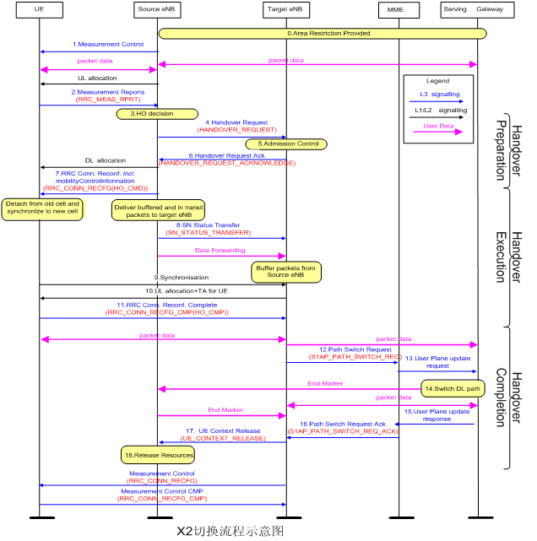
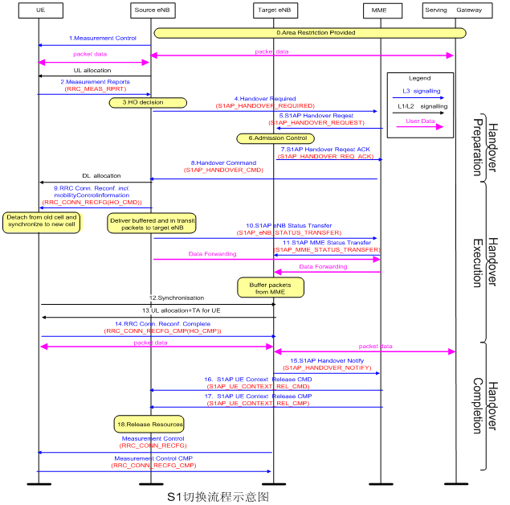
Mobility-X2和S1切换流程

Slide 35
debug日志
Smallcell 系统日志路径：cd /mnt/flash/system_reports/
日志打包指令：pack_logs.py
dmesg
l3.log，可以查看rem过程、anr过程、RRC信令、l3信令等,路径: /logs/l3/current
l2.log，频点配置、上下行ACK/NACK/DTX,路径：/logs/l2/current
tr069.log,路径：/logs/tr069/current
性能文件上报日志,路径：/config/kpi_agent/logs/current，存储路径：/tmp
cwmp记录，需先开启基站cwmp日志，路径：/config/tr069/logs/
ipsec日志级别修改路径：/stack/etc/strongswan.conf，一般情况下设置所有default值为1即可，若有需要ike也可以修改。路径：/var/log/ipsec (charon和message也会记录ipsec相关过程）
pico ike秘钥信息存储在/var/log/ipsec
pico esp秘钥通过指令获取ip xfrm state

Slide 36
Andover测试环境
测试资源
Sprint NRT lab
Pico射频连线

Slide 37
Andover测试环境-测试资源
Sprint NRT lab EPC环境
本地EPC环境
CMTS Backhaul
Pico strand资源
pebble资源
归属 | 网元 | 管理IP | Service IP
Sprint | MME |  | 10.155.181.238
Sprint | SGW |  | 10.155.179.114
Sprint | SeGW |  | 63.168.234.4
Sprint | AeMS |  | 10.133.60.185
Casa | MME |  | 192.168.60.222
Casa | SeGW | 192.168.60.97 | 192.168.60.48
Casa | Henb GW | 192.168.60.92 | 192.168.60.79
Casa | qutons MME |  | 192.168.60.234
Casa | AeMS |  | 10.133.60.183
CMTS | MME | 10.133.65.103 | 200.200.200.1
CMTS | SeGW | 10.133.65.94 | 12.1.2.2
CMTS | AeMS |  | southbound_ip_address=38.13.13.184 northbound_ip_address=10.133.60.184
CMTS | CMTS |  | 172.18.253.15
CMTS | DHCP Server |  | 192.168.3.42

Slide 38
Andover测试环境-Sprint NRT lab
Andover的CMTS环境和办公网络环境均可以通过SeGW(63.168.234.4)接入Sprint NRT LAB的测试环境。
支持VoLTE测试。

Slide 39
Andover测试环境-Pico射频连线
ANT1
ANT2
path3
path4
path1
path2
2
1
2
1
splitter
splitter
PA1
PA2

